Slide 1


PREGUNTAS
JUGUEMOS!

Slide 2

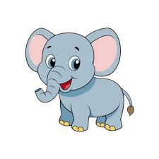
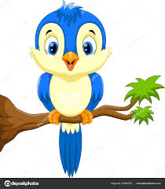
¿QUE ANIMAL VUELA?

Slide 3


CORRECTO
EL PAJARO TIENE
ALAS!!

Slide 4


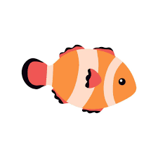
¿QUE ANIMAL NADA?

Slide 5
UN PEZ PAYASO!!

Slide 6

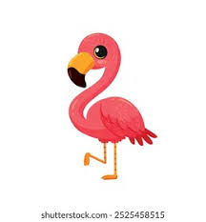
¿QUE ANIMAL TIENE 4 PATAS?

Slide 7
UN PERRO!!

Slide 8
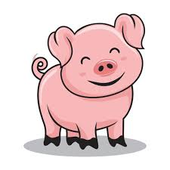
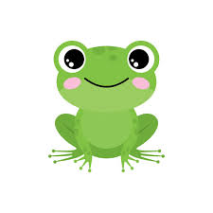
¿QUE ANIMAL ES VERDE?

Slide 9
UNA RANA!!

Slide 10
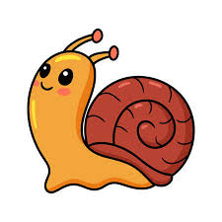
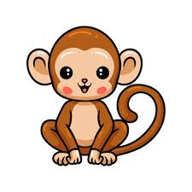
¿QUE ANIMAL NO TIENE PIES?

Slide 11
UN CARACOL!!

Slide 12

GRACIAS POR JUGAR
FIN

